Slide 1
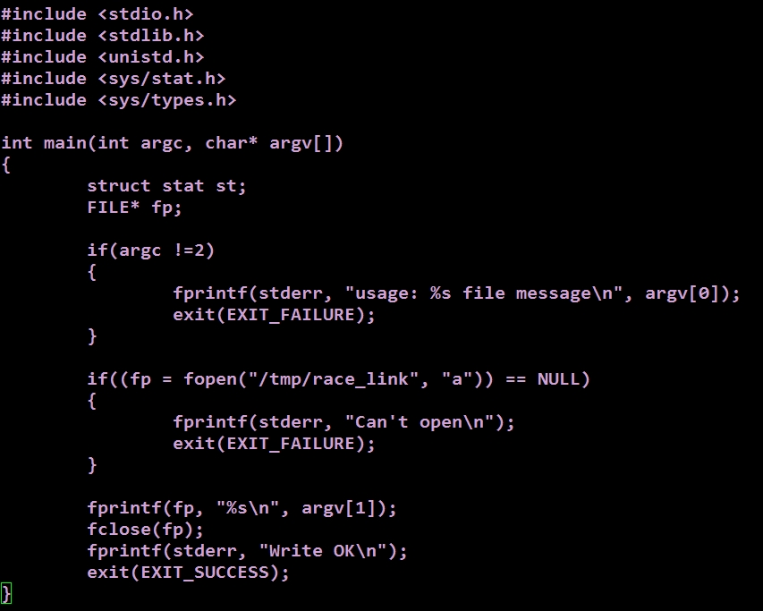

Slide 2
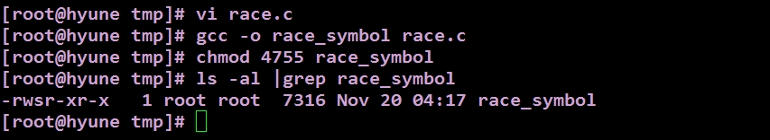
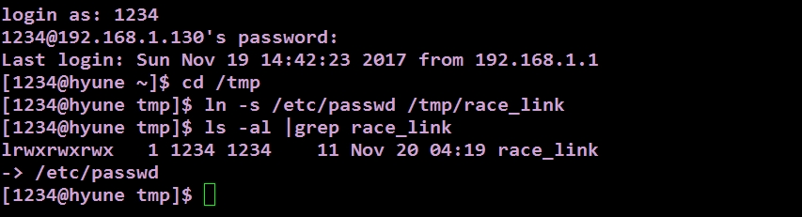
디렉토리 위치가 /tmp인 이유
: /tmp는 일반계정들도 자유롭게 돌아다닐수 있는 디렉토리이기 때문에

Slide 3
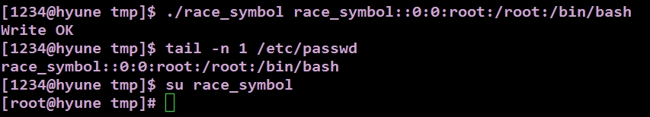
공백을 주므로 비밀번호를 설정하지 않겠다, 즉 su로 넘어갈때 비밀번호 없이 바로 root계정으로 넘어갈수있음
일반계정인 race_symbol에 /bin/bash쉘과 root권환을 주라, 그리고 비밀번호는 설정하지 않겠다.

Slide 4
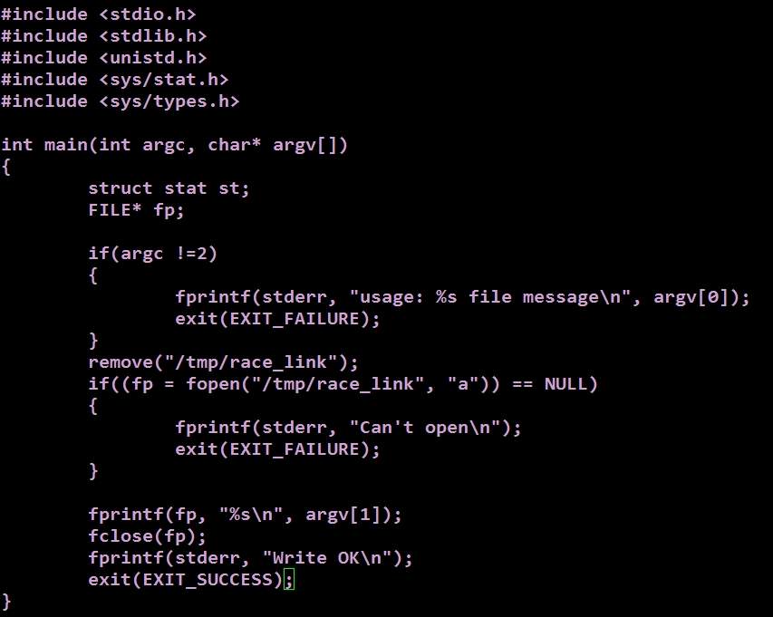
심볼릭 링크가 생성되면 삭제하겠다

Slide 5
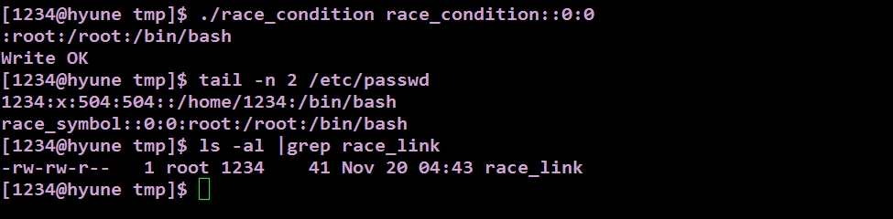
심볼릭 링크가 삭제되었기 때문에 race_condition계정이 생성되지 않는다.

Slide 6
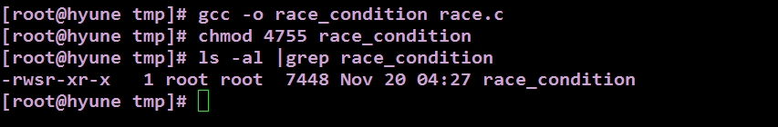
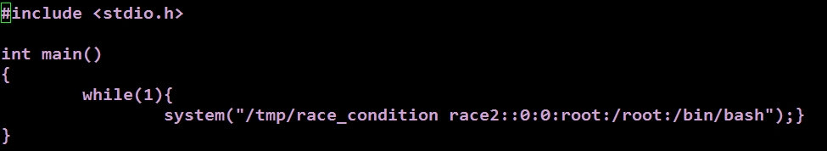
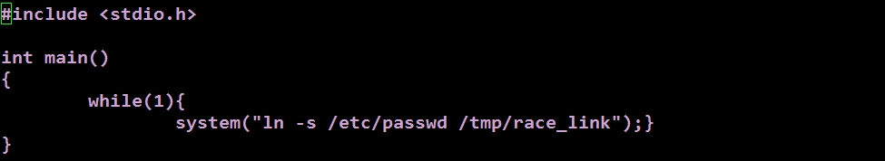
조건문이 while(1)이라 무한루프를 돈다
일반계정에 root권한을 주라는 쓰기파일
race1.c
심볼릭 링크를 걸라는 파일
race2.c

Slide 7
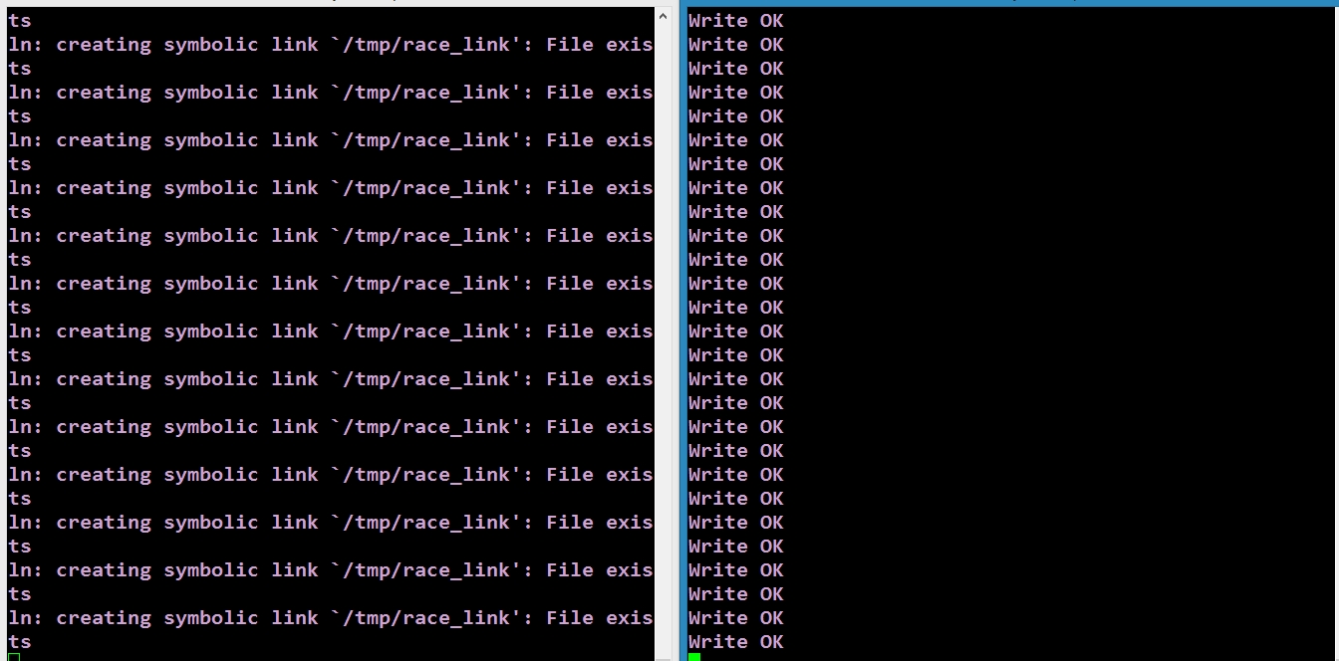
race1
race2

Slide 8
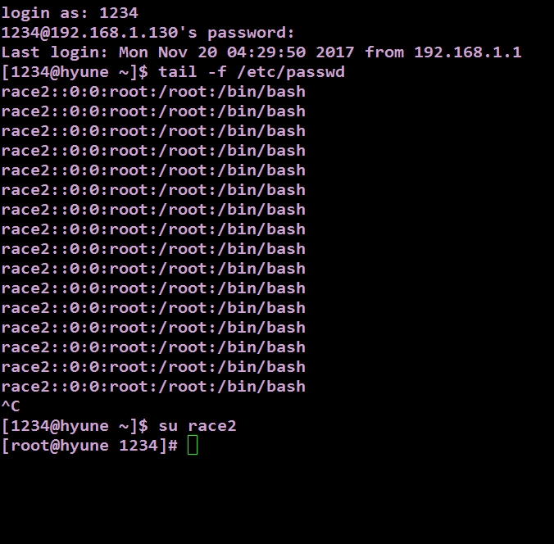
Tail -f로 passwd파일을 실시간으로 관찰해보면 계속적으로 race2계정이 생성되는걸 확인할수 있다.

Slide 9
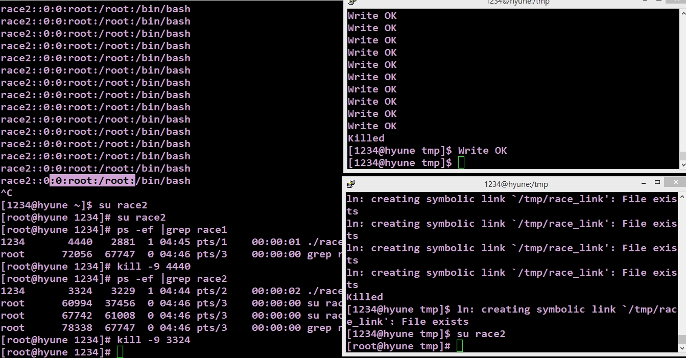
Kill -9으로 race1과 race2의 PID를 중지시키고 1234(일반계정)계정에서 race2계정으로 su를 해보면 root계정으로 옮겨지는걸 확인할수 있다.

Slide 10
레이스 컨디션 방지법
코드상에 심볼릭 링크가 형성되었는지 확인하고 있다면 제거하는 코드를 추가한다.

Slide 11
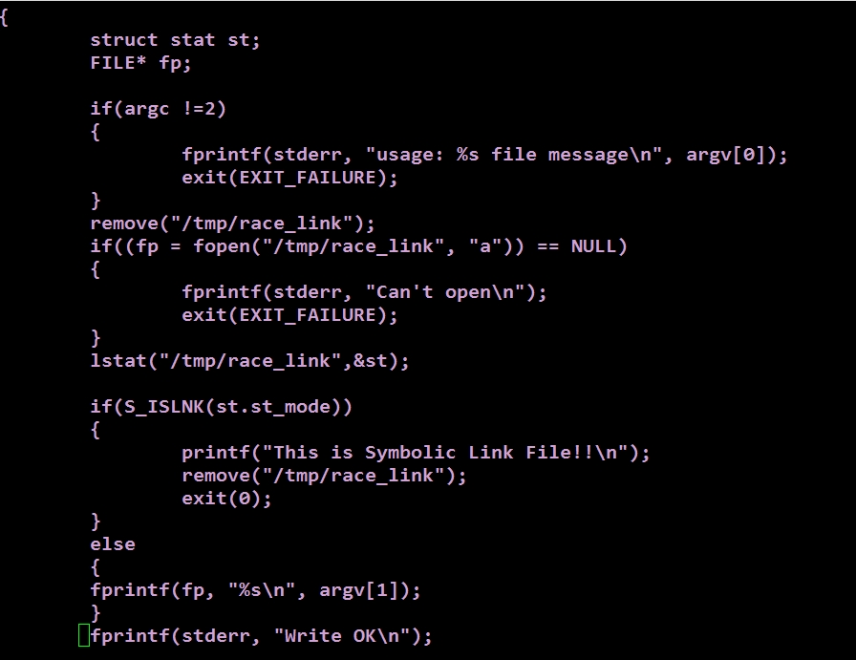
심볼릭 링크파일이 있는지 검사하여 있으면 삭제하는 코드

Slide 12
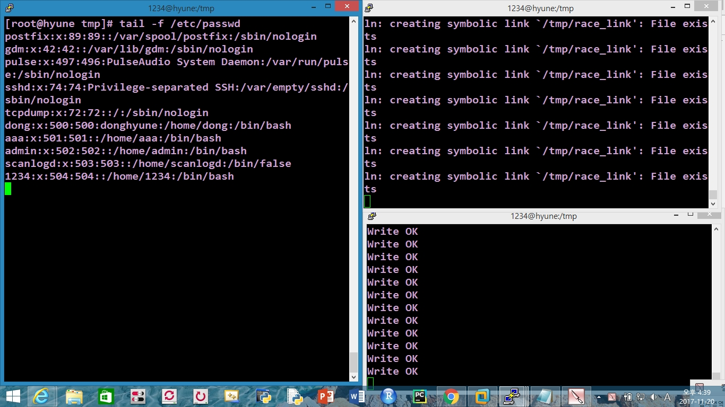
파일에 내용을 입력하기전에 파일에 걸린 심볼릭 링크가 제거되었기 때문에 race2계정이 생성되지 않음(레이스 컨디션이 막힌다)

